Slide 1

מערכות בינה מלאכותית
ארכיטקטורה והנדסה
הרצאה 1
יסודות, תהליכי עבודה וסוכנים
ד״ר פאול אברהמי
סמסטר חורף תשפ״ז
Notes:
מקור: המצגת שסיפק ד״ר פאול אברהמי, שקף 1.
ההרצאה מציגה את עקרונות הקורס, מכינה סביבת עבודה ומבחינה בין תהליך עבודה מוגדר מראש לסוכן בעל מסלול דינמי. תמונת המרצה נשמרה מקובץ המקור.
תוכן המקור לצורך עקיבות:
מערכות בינה מלאכותית : ארכיטקטורה והנדסה סמסטר חורף תשפ"ז ד"ר פאול אברהמי

Slide 2
מתכונת הקורס ודרישות ההשתתפות
סביבת העבודה
עבודה בקבוצות
Cursor או VS Code, מחברות Jupyter,
מנהל החבילות uv ו־SDK של ספק מודל.
עד שלושה סטודנטים בקבוצה.
פרויקט מסכם והגנה על הפתרון.
למידה ומשאבים
תרגילים
שיעורים פרונטליים והיברידיים.
הקלטות וחומרי הקורס יועלו ל־Moodle.
הגשת שני תרגילים מתוך ארבעה.
הפתרון יכלול קוד והסבר להחלטות.
ההדגמות מתחילות מהבסיס. ניתן לעבוד גם עם מודל חלופי הנתמך בתרגיל.
02
מערכות בינה מלאכותית
Notes:
מקור: המצגת שסיפק ד״ר פאול אברהמי, שקף 2.
דרישות ההגשה ומתכונת הלימוד הועתקו מתוכן התמונה בשקף המקורי. לא נוספו משקלי ציונים.
תוכן המקור לצורך עקיבות:
אדמיניסטרציה

Slide 3
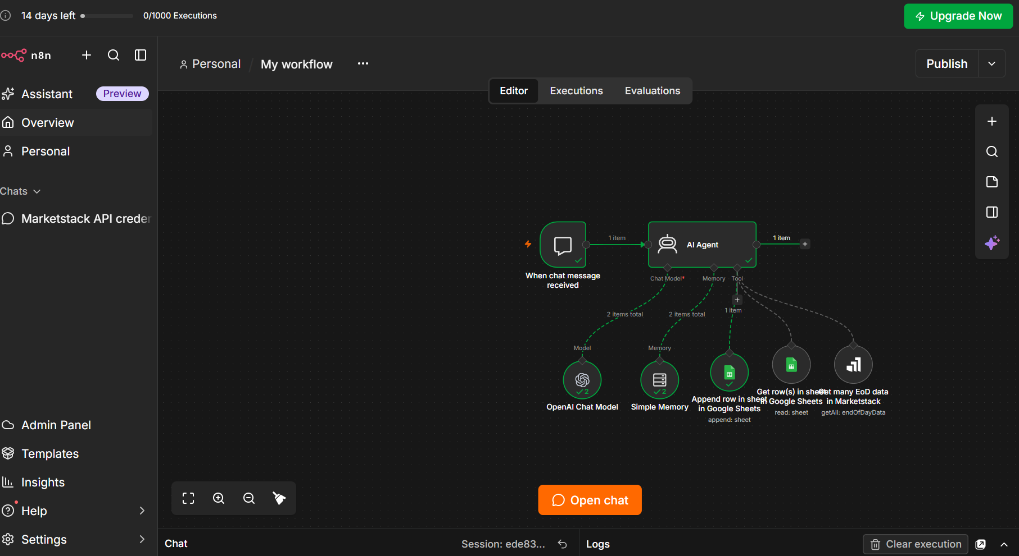
בקורס בונים סוכנים באמצעות קוד
כלים חזותיים כגון n8n יכולים לסייע בהיכרות עם תהליכי עבודה
מה בונים
קריאות למודל, חיבור לכלים
וניהול רצף הביצוע.
מה בודקים
תוצאה עסקית, אמינות,
זמן תגובה ועלות.
הקוד מאפשר לבחון במפורש את הנתונים, ההחלטות ותנאי העצירה.
03
מערכות בינה מלאכותית
Notes:
מקור: המצגת שסיפק ד״ר פאול אברהמי, שקף 3.
תוקן שם הכלי n2n ל־n8n. צילום המסך המקורי נשמר כדוגמה לכלי חזותי. מוקד הקורס הוא בנייה והבנת מנגנוני הביצוע בקוד.
תוכן המקור לצורך עקיבות:
שנתחיל ...אז ככה יש כלים מוכנים לנושא, כמו n2n , ממליץ לנסות.. אבל בקורס אנחנו נעשה הכל בעצמנו.

Slide 4
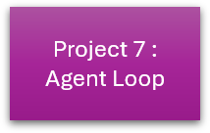
Part 6 : MCP
Course Roadmap : 6 parts in Agentic Ai engineering
Agentic Arcitecture and MCP
Building an MCP Serber and Client
Multiple Local and Remote MCP Server
Project 8: AI Equity Tranders
Project 8: AI Equity Tranders in action
Part 2 : Foundation
Part 1 : Foundation
Part 5 : Agent Farmwork
Three Activities that build on eacl
Google ADK and A2A
AWS Strands Agents
Other Python Frameworks
JS/TS Frameworks
Project 7 : Agent Loop
Theory
Frameworks
Projects
Part 4 : LangGraph
Understanding LangGraph Concepts
Build a LangGraph Agent
Tools, Memory, Web searches
Project 6 : Sidekick
Project 6 : Sidekick improvements
Best Projects :
Project 5 : Engineering Team
Project 6 : Sidekick
Part 3 : Crew AI
Understanding Crew AI Concepts
Build a Creq AI Agent
Project 4 : Stock Picker
Project 5 : Developer Agent
Project 5 : Engineering Team
Project 8: AI Equity Tranders in action
Part 2 : OpenAI Agents SDK
Understand OpenAI Agents SDK Concepts
Project 2: An SDR
Tools vs. Agents Guiderails
Project 3 : Deep Reserch
Project 3: Deep Research app
ד"ר פאול אברהמי
35 שנה בתעשייה בתפקידים בכירים , בתפקיד האחרון יועץ למלך האמירויות בנושאים של מעבר לענן - AI
Part 1 : Foundation
Make an agentic workflow
Agents and Agentic patterns
Orchestrating LLM’s
Autonomy and tools
Project 1 : Your personal Creer Agents

Slide 5
How does this fit ?
AI Builder
AI Coder
AI Leader
AI Engneer
Agents Voice Agents n8n ElevenLabs
Claude Codex Antigravity Copilot
Leadership Strategy Delivery
AI Founder
AI Engneer
Production Track
AI Engneer
Agent Track
This Course
AI Engneer
Core Track
(LLM Engineering)
Is the course for you ?
All the course compliment each other
Any order works ; all things being equal, the order here
One clarification :
This course is about using CODE to make AGENTS
New to coding
Python
Coder
AI Engneer
Agent Engineer
Guides
AI Builder
AI Coder
Core
Enjoy
Projects

Slide 6
עלויות שימוש ומשאבי למידה
חלופות לספק מודל
עלות API משתנה
אפשר לבחון מודל אחר דרך ספק תואם
או מודל מקומי, בהתאם למחברת.
העלות תלויה במודל, בכמות הקריאות
ובאורך הקלט והפלט.
משאבי הקורס
בקרת תקציב
מחברות מעבדה, מדריכי התקנה,
פתרון תקלות וסרטוני השלמה.
עוקבים אחרי שימוש ומגדירים מגבלות
קריאות, טוקנים וזמן הרצה.
מתחילים בניסוי קצר ומודדים שימוש לפני שמרחיבים את ההרצה.
06
מערכות בינה מלאכותית
Notes:
מקור: המצגת שסיפק ד״ר פאול אברהמי, שקף 6.
הוסרו סכומי 5 ו־25 דולר כהבטחת עלות כוללת, משום שהם תלויים במועד, במודל ובהיקף שימוש. מעבר לספק חלופי עשוי לחייב התאמת API וכלים. עלויות, תקרות ותנאי שימוש ייבדקו באתר הספק לפני ההרצה.
מקור להעמקה: https://github.com/ed-donner/agents/tree/main/guides
מקור להעמקה: https://developers.openai.com/api/docs/quickstart
תוכן המקור לצורך עקיבות:
API Cost This course involves using APIs and they come at a price You have a complete flexibility to choose to use other free or low-cost models. See Guide 9 in the Guides folder for a full instructions. Gemini OpenRouter Ollama DeepSeek The entire course can be taken with OpenAI and for me the bill was well under 5$. If you choose to do al the extras like real-time trading market data, it could come up to 25$. But it is up to you. Three things to keep in mind at all times : Use the resources ! Website: link, videos GitHub: Guides, troubleshooting Labs: constantly updating Stay patient ! Problem solving is the best way to learn. .. Try to enjoy it ! Agentic AI is not always predictable. Embrace the experiment. https://github.com/ed-donner/agents/tree/main/guides

Slide 7
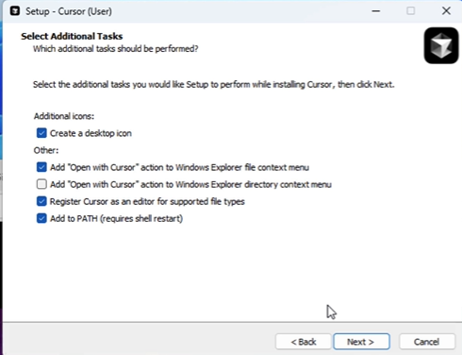
התקנת סביבת העבודה
נשתמש בחומר הקורס ב-Git : (מכיל גם מדריך התקנה)
  https://github.com/ed-donner/agents
  שלבי התקנה :
    הורדה והתקנת Cursor בגרסה החינמית (אפשר להשתמש במקום ב- Visual Code)
    command : הקם ספריה בשם : c:\users\<name>\projects
    בדוק שיש GIT מותקן : git –version אם לא התקן GIT
    שכפול ה- Repo על ידי git clone https://github.com/ed-donner/agents.git
    כנס לספריה של ה- agents ופתח Cursor על ידי הפקודה cursor .
    הוסף את ה- Extensions : Python (Anysphere) , Jupyter
    פתח ב- Cursor Terminal ובדוק האם UV מותקן : uv --version
    אם לא הורד והתקן UV מהטרמינל : powershell -ExecutionPolicy
    ByPass -c "irm https://astral.sh/uv/install.ps1 | iex"
    פתח טרמינל ב- Cursor והפעל uv sync
    השג Open AI KEY (אפשר להשתמש ב- LLM אחר) תדרשו לתקציב של 5$
    צור קובץ .env בפרויקט וכתוב בו OPENAI_API_KEY = <key>

Slide 8
מעבדה 1 קריאה ראשונה למודל
דוגמה קצרה ב־Python באמצעות Chat Completions
from openai import OpenAI
client = OpenAI()
response = client.chat.completions.create(
model=os.environ["OPENAI_MODEL"],
messages=[{
"role": "user",
"content": "Tell me a fun fact"
}]
)
print(response.choices[0].message.content)
לקוח
1
מנהל את התקשורת עם השירות
הודעה
2
מגדירה תפקיד ותוכן בקשה
קריאה
3
שולחת בקשה למודל שנבחר
תשובה
4
מחלצת את טקסט הפלט
09
מערכות בינה מלאכותית
Notes:
מקור: המצגת שסיפק ד״ר פאול אברהמי, שקף 9.
הקוד ממשיך את תא טעינת ההגדרות בשקף הקודם, שבו יובאו os ו־load_dotenv. שימור Chat Completions נעשה כדי להתאים למחברת המקור. ניתן להציג בנפרד גם את Responses API לפי גרסת הקורס. אימות סטטי בלבד: אין בהרצה זו שימוש במפתח של משתמש או קריאה בתשלום.
מקור להעמקה: https://developers.openai.com/api/reference/python/resources/chat/subresources/completions/methods/create
תוכן המקור לצורך עקיבות:
Lab1 – First Call to Open AI תרגיל פתיחה לעבודה עם מודל שפה דרך Python ו־OpenAI API 1 טעינת ההגדרות המחברת טוענת את הקובץ ‎.env‎ ומכניסה את מפתח ה־API למשתני הסביבה. 2 יצירת לקוח הפקודה OpenAI() יוצרת אובייקט שמנהל את התקשורת עם שירות המודל . 3 בניית הודעה רשימת messages מגדירה מי מדבר ומהי הבקשה. כאן התפקיד הוא user. 4 קבלת תשובה הקריאה chat.completions.create שולחת את ההודעה ומחזירה את תוכן התשובה. התוצאה : סביבת העבודה , ההרשאות והחיבור למודל נבדקים באמצעות בקשה פשוטהTell me a fun fact :

Slide 9
שרשרת של שלוש קריאות למודל
חלוקת עבודה בסיסית בין יצירה, פתרון ובקרה
בדיקת תשובה
פתרון השאלה
יצירת שאלה
feedback
answer
question
התוצר של כל שלב משמש קלט לשלב הבא. הקוד קובע את המסלול.
תרגיל המשך: בחירת תחום עסקי, זיהוי בעיה והצעת פתרון סוכני.
10
מערכות בינה מלאכותית
Notes:
מקור: המצגת שסיפק ד״ר פאול אברהמי, שקף 10.
זהו תהליך עבודה מוגדר מראש המדגים תפקידים שונים לקריאות מודל. אין הכרח שכל קריאה תוגדר סוכן עצמאי. שיפוט של מודל נוסף אינו אימות חיצוני ואינו מבטיח נכונות. שמות המודלים הוחלפו בתפקידים כדי שלא לקבע תלות בזמינות מסחרית של מודל מסוים.
תוכן המקור לצורך עקיבות:
שרשרת של שלוש קריאות למודל התוכנית מדגימה חלוקת עבודה בסיסית בין תפקידי יצירה, פתרון ובקרה 01 יצירת שאלה GPT-5.4 mini מנסח שאלת חשיבה מאתגרת ושומר אותה במשתנה question 02 פתרון השאלה קריאה נוספת מקבלת את השאלה ומייצרת תשובה אפשרית במשתנה answer 03 בדיקת התשובה GPT-5.4 מקבל את השאלה ואת התשובה, בוחן את הנימוק וקובע אם התשובה נכונה. זהו דפוס ראשוני של מערכת סוכנית : כל קריאה מבצעת תפקיד מוגדר, והתוצר של שלב אחד הופך לקלט של השלב הבא. תרגיל ההמשך במחברת מרחיב את אותו דפוס: בחירת תחום עסקי, זיהוי בעיה והצעת פתרון Agentic AI

Slide 10
תהליך עבודה וסוכן
ההבחנה המרכזית היא מי קובע את רצף הפעולות
Agent
Workflow
סוכן בעל מסלול דינמי
תהליך עבודה מוגדר מראש
המודל בוחר את הפעולה הבאה
על סמך מטרה, מצב ותוצאות.
הקוד מגדיר כלים, הרשאות וגבולות.
הקוד קובע את שלבי הביצוע.
המודל פועל בתוך מסלול מתוכנן.
מתאים למשימה בעלת שלבים ברורים.
מודל, כלים ולולאת החלטה הם אבני בניין. מידת העצמאות תלויה בתכנון.
11
מערכות בינה מלאכותית
Notes:
מקור: המצגת שסיפק ד״ר פאול אברהמי, שקף 11.
הוסרו ציטוטים שאינם מגובים בקישור וייחוס ל״קונצנזוס״. ההבחנה כאן נשענת על המסגרת האדריכלית של Anthropic. המונח Agent משמש בתעשייה בכמה מובנים ולכן יש להגדירו בכל פרויקט.
מקור להעמקה: https://www.anthropic.com/research/building-effective-agents
תוכן המקור לצורך עקיבות:
Agents and Agentic patterns Three definition of an AI Agents Sam Altman “AI systems that can do work for you independently. Early 2025 consensus (Anthropic, Hugging Face, ..) AI Systems where LLM controls the workflow. Current prevailing view An LLM with Tools in a Loop to achieve a goal Agentic Systems Anthropic distinguish two types : Workflows are systems where LLMs and tools are orchestrated through predefined code paths (5 DP – next slides) Agents are dynamic systems where LLMs direct their own process and tools usage , maintaining control over how they accomplish tasks

Slide 11
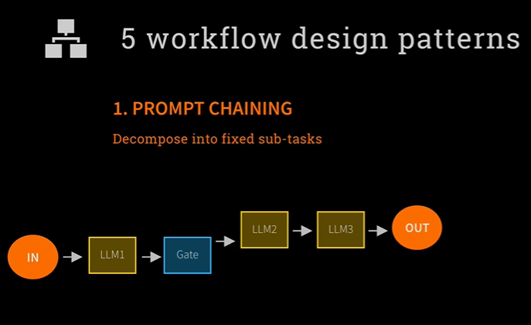
5 workflow design patterns
תבנית ראשונה : Prompt Chaining
פירוק של משימה למשימות קטנות יותר אשר מתבצעות בטור (הקופסאות הצהובות)
הכנסה של עיבוד מידע באמצעות קוד (הקופסה הכחולה) כחלק מההפרדה בין הסוכנים.
הסוכנים יכולים להיות שונים או זהים

Slide 12
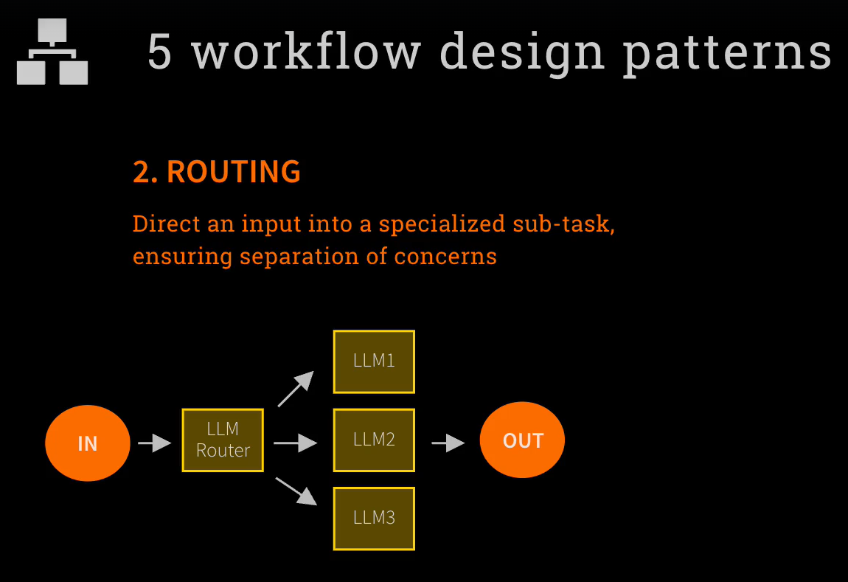
5 workflow design patterns
תבנית שניה : Routing
ניתוב של העבודה על פי קריטריונים לא ידועים מראש (נקבע על ידי סוכן LLM) לסוכנים שונים
הסוכנים יכולים להיות דומים או שונים
מאפשר מקבול של משימות , "הפרדת רשויות" ושיפור ביצועים

Slide 13
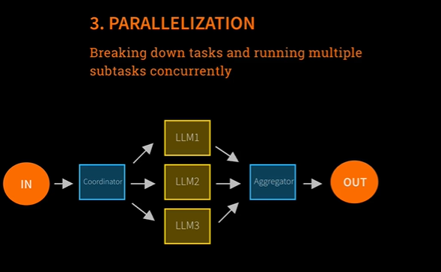
5 workflow design patterns
תבנית שלישית : Parallelization
השינוי מתבנית ה- routing היא שפה יש קוד אשר מבצע את החלוקה כלומר החלוקה ידועה מראש, וגם יש איסוף של התוצאות של הרצות הסוכנים באמצעות קוד.
תבנית זאת היא שימושית כאשר רוצים לחלק משימה בהתאם לתנאים מסוימים כאשר כל סוכן מבצע את חלק המשימה המוטל עליו ויש איחוד של התוצאות לתשובה אחת.

Slide 14
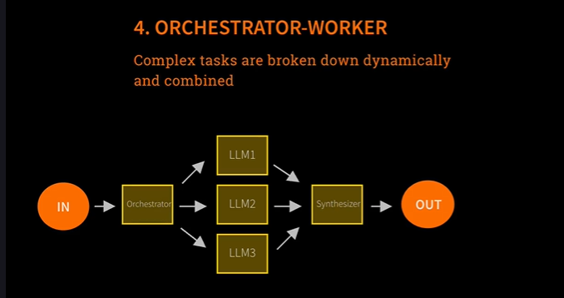
5 workflow design patterns
תבנית רביעית : Orchestrator-Worker
בתבנית זאת בחירת הסוכן מתבצעת על ידי סוכן מנהל בכניסה אשר מכין את תוכנית הביצוע
לאחר מיכן התוכנית נפרסת ומבוצעת בהתאמה על ידי סוכנים אחרים
לאחר ביצוע הפעולות יש Synthesizer שמחבר את התוצאות בשפה טבעית

Slide 15
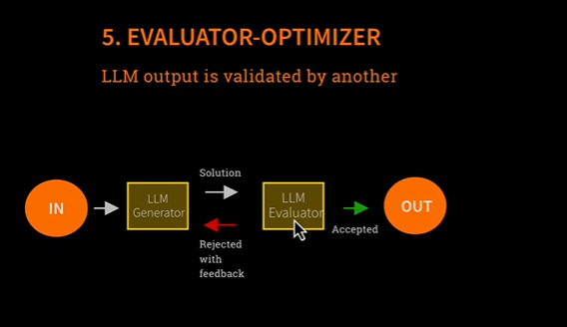
5 workflow design patterns
הבקשות מעובדות על ידי הסוכן הראשון
התשובות של הסוכן הראשון נבדקות על ידי הסוכן השני
במידה והסוכן השני מאשר אותן התשובה נשלחת החוצה במידה ולא התשובה נשלח לעיון חוזר לסוכן הראשון וכך הלאה
תבנית כזאת מונעת הזיות והתשובה שמוחזרת בסוף הרבה יותר נכונה אם כי לוקחת זמן רב יותר
תבנית חמישית Evaluator-optimizer

Slide 16
לולאת סוכן
הפעולה הבאה נבחרת לפי המטרה ותוצאות הפעולות הקודמות
סביבה
הפעלת כלי
החלטת מודל
מטרה
תוצאה ועדכון מצב
האדם והקוד קובעים הרשאות, תקציב ותנאי עצירה.
עוצרים בהשלמת המטרה, בכשל או בהגעה למגבלה שהוגדרה.
17
מערכות בינה מלאכותית
Notes:
מקור: המצגת שסיפק ד״ר פאול אברהמי, שקף 17.
המשוב מהסביבה מזין החלטות נוספות. אין מסלול קבוע לכל משימה, אך חייבים גבולות מערכתיים. אישור אנושי נדרש לפעולות לפי מדיניות המערכת והסיכון שלה. לולאה ללא מגבלות עלולה להמשיך גם כאשר אינה מתקדמת.
מקור להעמקה: https://www.anthropic.com/research/building-effective-agents
תוכן המקור לצורך עקיבות:
By contract , Agents : Open ended Feedback loop No fix path Human LLM Call Action Feedback Environment Stop

Slide 17
סיכונים ובקרות במערכת סוכנית
מה מודדים | בקרה אפשרית | סיכון
שלבים, משך והצלחת משימה | תנאי עצירה ומספר צעדים מרבי | מסלול בלתי צפוי
דיוק, פורמט ושיעור כשל | בדיקות קוד, מערכי הערכה ובדיקה אנושית | פלט לא אמין
טוקנים, קריאות ועלות למשימה | תקציב ומגבלות זמן ושימוש | עלות וזמן הרצה
פעולות כלי וניסיונות חריגה | הרשאות מצומצמות ואישור לפעולה רגישה | פעולה לא רצויה
תצפיתיות
שומרים עקבות ביצוע ותוצאות כדי להבין כשלים ולשפר את המערכת.
18
מערכות בינה מלאכותית
Notes:
מקור: המצגת שסיפק ד״ר פאול אברהמי, שקף 18.
Guardrails מפחיתים סיכון אך אינם מבטיחים בטיחות או עקביות. יש לשלב הערכה, ניטור, בדיקות דטרמיניסטיות והרשאות. תכנון הבקרות מתחיל יחד עם פיתוח הסוכן.
תוכן המקור לצורך עקיבות:
Risk of Agent Farmwork אין שליטה על המסלול שנבחר לא תמיד מקבלים את הפלט הרצוי בשימוש לא זהיר השימוש יכול להיות יקר ולכן : חייבים להכניס אמצעי בקרה במיוחד במצבים שמשתמשים במספר סוכנים. רצוי גם להוסיף "חבקים" בקוד, לדוגמא בנושא של אבטחת מידע במקביל לפיתוח הסוכנים התפתחו כלים לבקרה ושליטה Risks Unpredictable path Unpredictable output Unpredictable costs Migration Of risks Monitor (Observability, Evals) “Guardrails ensure your agents behave safely , consistently and within your intendent boundaries”

Slide 18
מלכודות נפוצות בתכנון סוכנים
מתחילים מהסוכן במקום מהבעיה
01
מגדירים תחילה משתמש, משימה ותוצאה רצויה.
דוגמה: מה בדיוק צריך להשתפר בתהליך ניתוח עזיבת עובדים?
מעתיקים תרשים ארגוני לארכיטקטורה
02
לכל רכיב מגדירים קלט, פלט, כלים וקריטריון הצלחה.
מוסיפים רכיב כאשר מדידה מראה שהוא מועיל למערכת.
19
מערכות בינה מלאכותית
Notes:
מקור: המצגת שסיפק ד״ר פאול אברהמי, שקף 19.
הכינויים ״מנהל״, ״חוקר״ או ״סוחר״ יכולים לסייע לתיאור תפקיד אך אינם מוכיחים שצריך סוכן עצמאי. יש להשוות לפתרון בסיסי ולבחון תועלת, עלות ומשך. דוגמת עזיבת עובדים היא שאלה עסקית להמחשה, ללא הבטחה לפתרון אוטומטי.
תוכן המקור לצורך עקיבות:
Traps Trap 1 : “I need an Agent for mu business” “Ok – and what business problem is that solving” “ I want a Strategy Agent to give me advice on my org” “OK, right and ..what … business problem is that solving. (For example, a Culture agent to stop attrition in a company.) There is a need for evaluating success. Trap 2 : Anthropomorphizing “a common red flag : “Agent Architectures” that assign human-like responsibilities to Agents” Treating LLM as persons. The right approach : Start simple Measure performance against business objectives Add Agents because it improves performance Market Research Agent Trading manger Agent Risk Manger Agent Trader Agent Agent Architecture

Slide 19
סיכום והמשך למעבדה
בוחרים משימה ומגדירים הצלחה לפני בחירת מסגרת פיתוח.
בעיה מדידה
מוסיפים סוכנים ומורכבות כאשר הם משפרים את התוצאה.
הפתרון הפשוט תחילה
פלט סביר למראה עדיין דורש אימות ובדיקות.
איכות נבדקת בראיות
מגדירים כלים, הרשאות, תקציב ותנאי עצירה.
גבולות הם חלק מהתכנון
תרגיל יציאה: בחרו בעיה, תבנית עבודה ומדד הצלחה אחד.
20
מערכות בינה מלאכותית
Notes:
מקור: המצגת שסיפק ד״ר פאול אברהמי, שקף 20.
הבחנה לשונית: מהנדס המשתמש בסוכני קוד לעומת מהנדס הבונה סוכנים. יעד הקורס הוא פיתוח והערכת מערכות סוכניות בקוד. אחרי ההרצאה משלימים את המעבדה, מריצים את דוגמת שלוש הקריאות ומתעדים תוצאה ועלות.
תוכן המקור לצורך עקיבות:
Takeaways Build an Agent system because to solve problems in a measurable way. Decide your Agent Architecture based on Performance LLMs generate plausible outputs , not necessarily accurate outputs. Aligning the outputs with business results ? That’s your job Confusing Terminology What is an Agentic Engineer ? Someone who uses Agents to Engineer or Someone who engineer Agents ? I recommend being explicit : If you take my AI Coder course , you are : An Engneer skilled at using Coding Agents After this course , you will be : An Ai Engneer skilled at building Agents

